Slide 2

Universidade Eduardo Mondlane Faculdade de Engenharia Departamento de Engenharia Eletrotécnica
Engenharia de Software I
Discentes:
Cherindza, Vânia Olinda | Mondjana, Albertina
Ecole, Luthermilla Mucula dos Reis | Ubisse, Alberto
Mahanjane, Erick Paulo Samuel
Maputo, Maio 2017

Slide 3
Agenda
Diagrama de Casos de Uso
Diagrama de Classes
Diagrama de Sequência
3.1. Login
3.2. Comprar Produtos
3.3. Reservar Produtos
3.4. Requisitar Serviços
3.5. Gerar Factura
3.6. Reclamar
3.7. Gerar Estatísticas
3.8. Confirmar Pagamento
3.9. Adicionar Funcionário
3.10. Editar Perfil

Slide 4
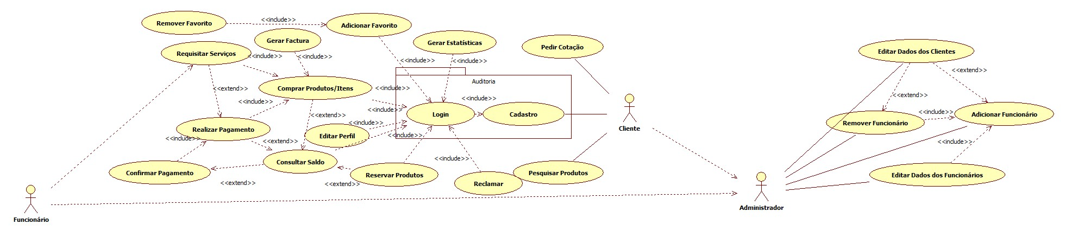
1. Diagrama de Casos de Uso

Slide 5
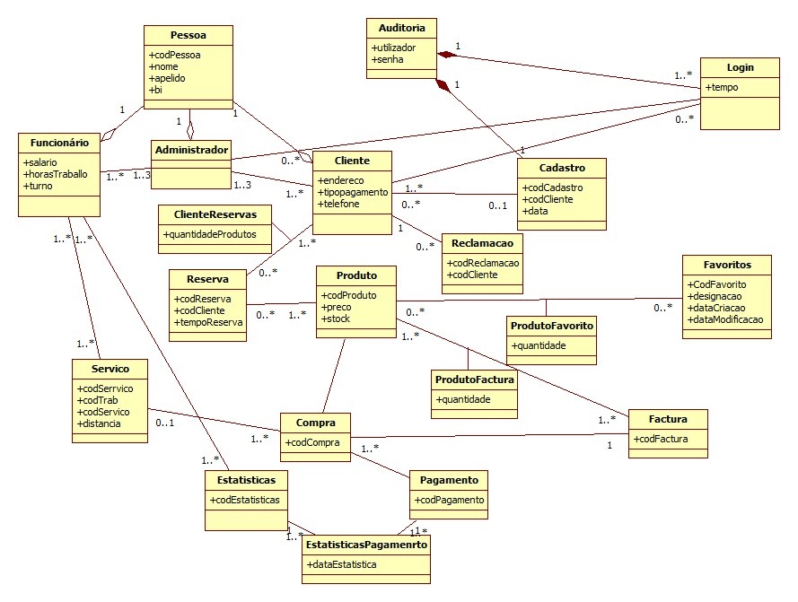
2. Diagrama de Classes

Slide 6
3. Diagrama de Sequência
Para apresentação do digrama de sequência, serão utilizados dez casos de uso pontuais, isto é, dez casos de uso de maior enfoque.
Um diagrama de sequência faz corresponder o conjunto de acções de um actor por forma a realizar um determinado caso de uso. Estas acções são referentes as classes necessárias para o caso de uso.

Slide 7
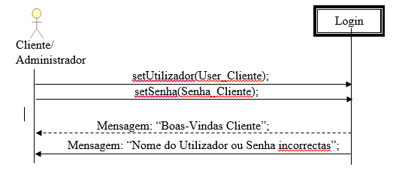
3.1. Login
Descrição geral: Um Cliente acede a página inicial do sistema através da indicação do site (na qual o navegador deve carregar no servidor para poder ser exibido). O Cliente, deve prestar atenção ao campo superior da página inicial para verificar a opção “iniciar sessão”, e quando efectuar o clique, apresentar-se-á uma nova pagina com dois campos para preencher o nome de usuário e senha respectivamente, e com término clique no botão “Entrar”. Assim, termina o caso de uso.

Slide 8
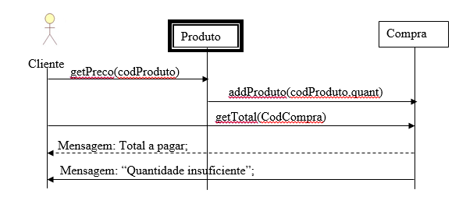
3.2. Comprar Produtos
Descrição geral: O Cliente adiciona no seu carrinho de compras os variados produtos desejados (podendo pesquisar ou selecionar a categoria do produto) e suas respectivas quantidades. No término da escolha dos produtos, clica no carrinho na qual será exibido o valor total a pagar.

Slide 9
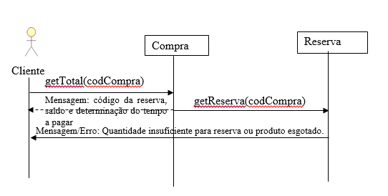
3.3. Reservar Produtos
Descrição geral: O Cliente seleciona alguns produtos para carrinha. Neste momento ao invés de pagar, reserva-os por determinado tempo para poder futuramente realizar o pagamento.

Slide 10
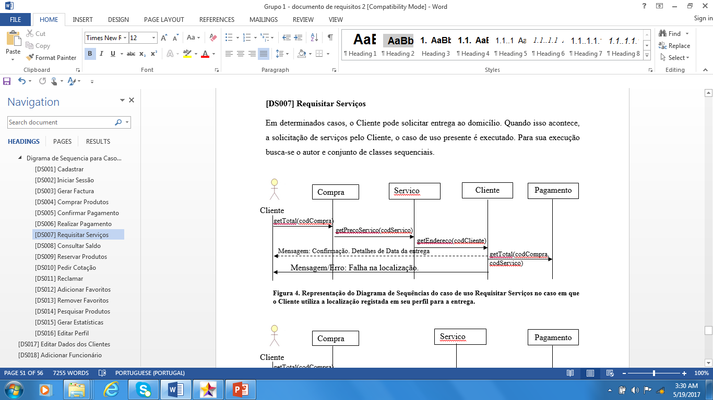
3.4. Requisitar Serviços
Descrição geral: O Cliente após comprar os seus produtos pode requisitar serviços como entrega ao domicílio. Para tal deve notificar ao sistema para que este serviço possa ser adicionado a factura acompanhado do seu valor a pagar (valor “extra” que devera ser adicionado ao valor total de compras). Esses serviços são realizados pelos funcionários do sistema.

Slide 11
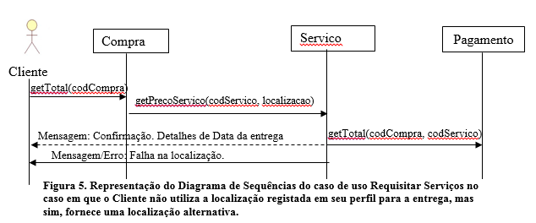
3.4. Requisitar Serviços

Slide 12
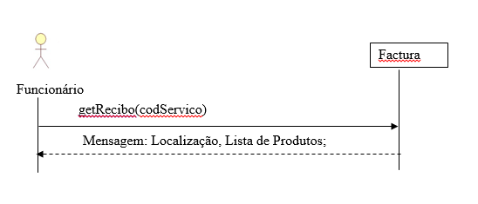
3.4. Requisitar Serviços

Slide 13
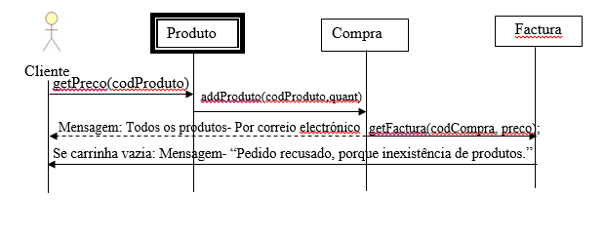
3.5. Gerar Factura
Descrição geral: Os Clientes após escolherem o conjunto de produtos, e estes adicionados a carrinha de compras, podem ir a opção da carrinha (situada no canto superior esquerdo, com um ícone de uma carrinha comum de compras) na qual apresentar-se-á uma nova página. Nesta encontrar-se-á uma opção “gerar factrura” no campo central, inferior.

Slide 14
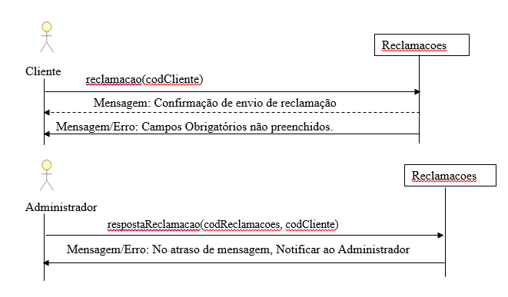
3.6. Reclamar
Descrição geral: O Cliente recebe produtos e serviços solicitados porém em um estado não esperado. Este entra no sistema e seleciona a opção “Fazer Reclamação”, para sair ileso dos acidentes ou surpresas encontradas.

Slide 15
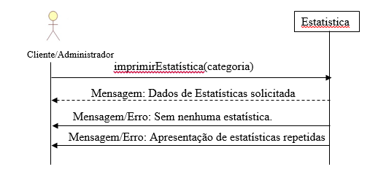
3.7. Gerar Estatísticas
Descrição geral: O Cliente no final de cada trimestre, semestre ou periodicidade própria, pretende saber qual foi a sua variação em termos de quantidade de alimentos, dinheiro gasto, vezes de compras e/ou outras operações. Para conseguir controlar tais dados ou ocorrências de forma mais segura e confiável, este utiliza a opção “Gerar Factura”, que o fornece toda informação que precisa saber.

Slide 16
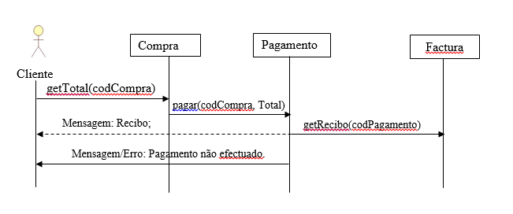
3.8. Confirmar Pagamento
Descrição geral: O Cliente após realizar a compra de itens, poder efectuar o pagamento de várias formas. Quando o pagamento for reconhecido pelo sistema, este emite uma confirmação ao cliente por via de correio electrónico (o registado no cadastro).

Slide 17
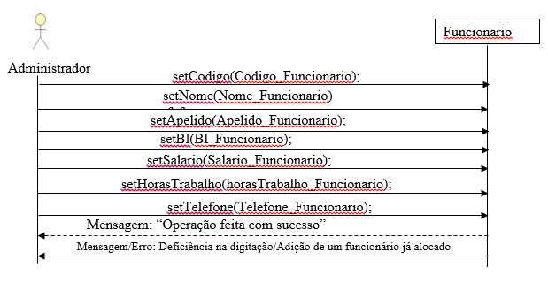
3.9. Adicionar Funcionário
Descrição geral: O Funcionário é admitido para trabalhar na empresa, nesse fornece seus dados ao Administrador, por forma a este a regista-lo ao Sistema. O Administrador regista os seus dados, adicionando-o ao Sistema, desta forma, possibilitando que o Funcionário seja um elemento do sistema com seus respectivos atributos.

Slide 18
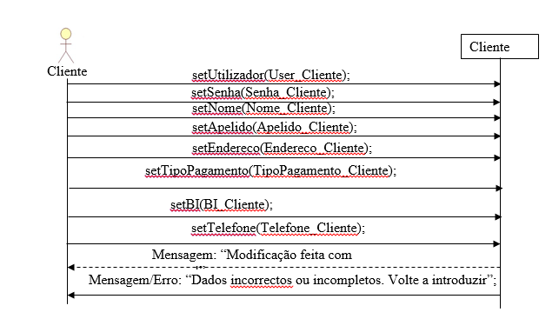
3.10. Editar Perfil
Descrição geral: O Cliente após migrar ao Sistema, decide realizar actualizações sobre sua informação, por forma a completar e corrigir certos conteúdos que se encontravam errados. Este escolhe a opção “Editar Perfil” que lhe possibilita fazer modificações em seu perfil quantas vezes quiser.

Slide 19
Muito Obrigado pela vossa atenção!

